Slide 1
10 самых красивых видов народного творчества русского народа
Народные промыслы — это именно то, что делает нашу культуру богатой и неповторимой. Расписные предметы, игрушки и изделия из ткани увозят с собой иностранные туристы в память о нашей стране.
Почти каждый уголок России имеет собственный вид рукоделия, и в этом материале мы собрали самые яркие и известные из них.

Slide 2
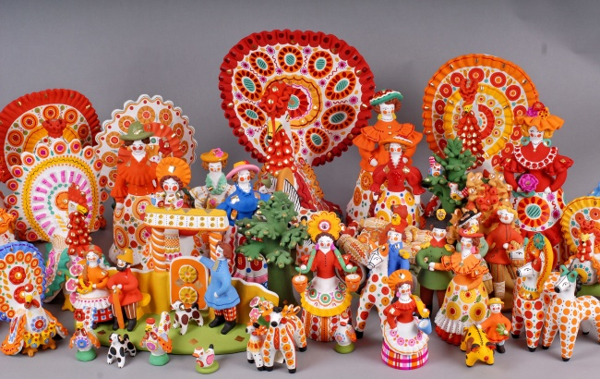
Дымковская игрушка
Дымковская игрушка — символ Кировской области, подчеркивающий ее насыщенную и древнюю историю. Она лепится из глины, затем обсыхает и обжигается в печи. После этого ее расписывают вручную, каждый раз создавая уникальный экземпляр. Двух одинаковых игрушек быть не может.

Slide 3
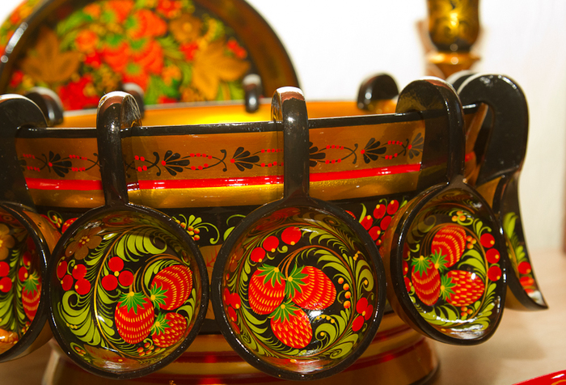
Хохлома
Хохлома — один из самых красивых русских промыслов, зародившийся еще в 17 веке близ Нижнего Новгорода. Это декоративная роспись мебели и деревянной посуды, которую любят не только ценители русской старины, но и жители зарубежных стран.
Причудливо переплетенными травными узорами из ярко-алых ягод и золотых листьев на черном фоне можно любоваться бесконечно. Поэтому даже традиционные деревянные ложки, презентованные по самому незначительному случаю, оставляют у получившего их самую добрую и долгую память о дарителе.

Slide 4
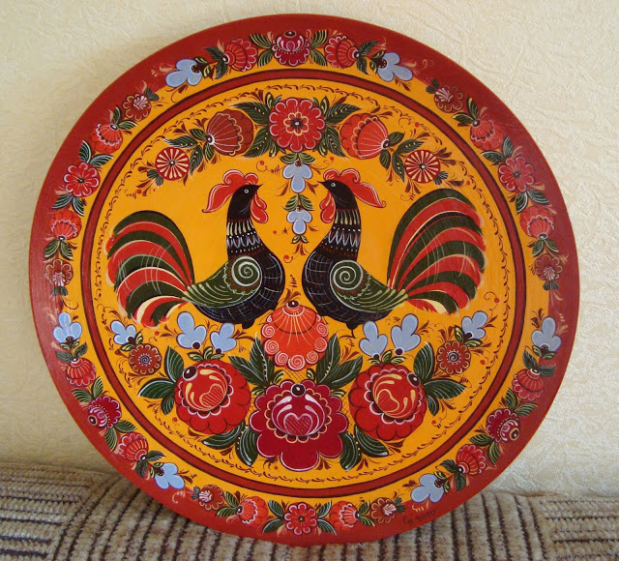
Городецкая роспись
Городецкая роспись существует с середины 19 века. Яркие, лаконичные узоры отражают жанровые сцены, фигурки коней, петухов, цветочные орнаменты. Роспись выполняется свободным мазком с белой и черной графической обводкой, украшает прялки, мебель, ставни, двери.

Slide 5
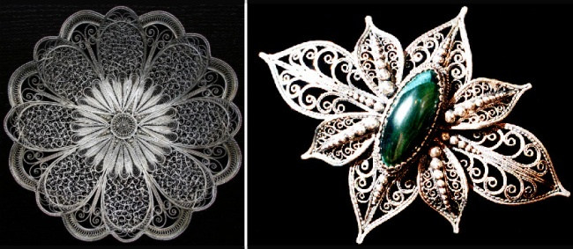
Филигрань
Филигрань — один из древнейших видов художественной обработки металла. Элементы филигранного узора бывают самыми разнообразными: в виде верёвочки, шнурка, плетения, ёлочки, дорожки, глади. Плетения выполняются из очень тонкой золотой или серебряной проволок, поэтому выглядят легкими и хрупкими.

Slide 6
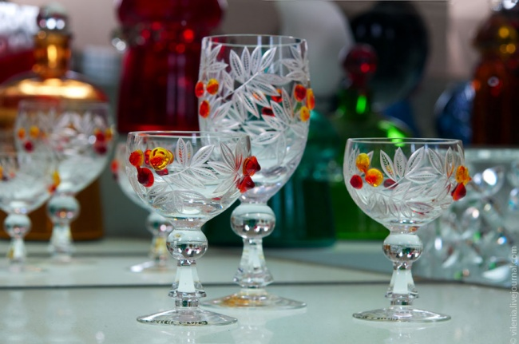
Гусь-Хрустальный
Изделия, изготовленные на хрустальном заводе города Гусь-Хрустальный можно встретить в музеях всего мира. Традиционные русские сувениры, предметы быта, сервизы для праздничного стола, изящные украшения, шкатулки, статуэтки ручной работы отражают красоту родной природы, ее обычаи и исконно русские ценности. Особой популярностью пользуются изделия из цветного хрусталя.

Slide 7
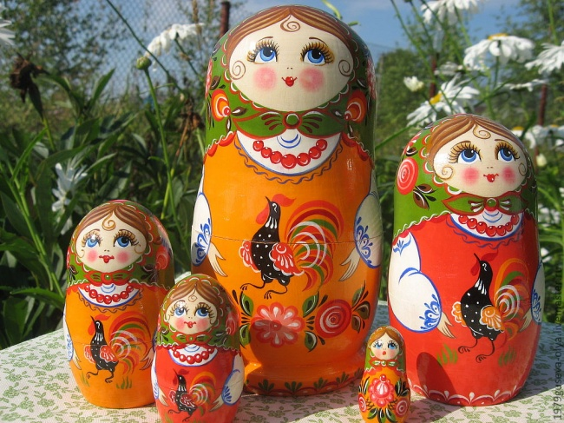
Матрёшка
Круглолицая и полненькая веселая девушка в косынке и русском народном платье покорила сердца любителей народной игрушки и красивых сувениров по всему миру.
Сейчас матрёшка — не просто народная игрушка, хранительница русской культуры: это памятный сувенир для туристов, на фартучке которой тонко прорисованы игровые сценки, сюжеты сказок и пейзажи с достопримечательностями. Матрешка стала драгоценным объектом коллекционирования, который может стоить не одну сотню долларов.

Slide 8
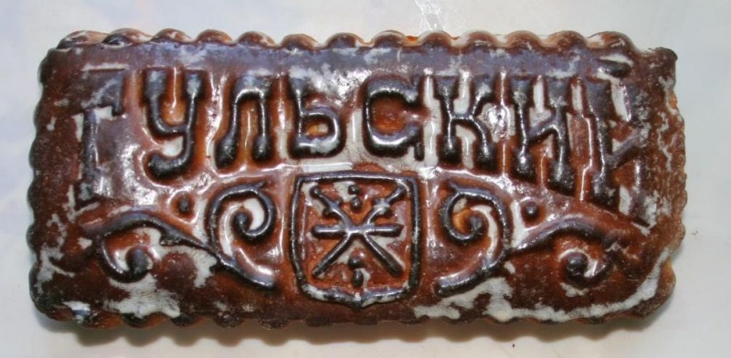
Тульский пряник
Тульский пряник — русский деликатес. Без этих сладких и душистых изделий не проходило на Руси ни одно событие — ни веселое, ни грустное. Пряники подавали как к царскому столу, так и к крестьянскому. Традиционная форма придается прянику с помощью доски с вырезанным орнаментом.

Slide 9
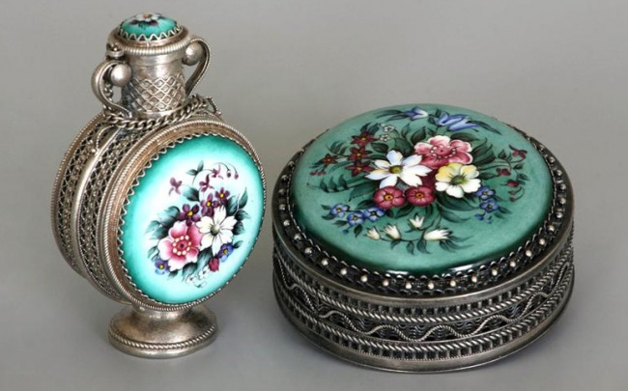
Финифть
Винтажные брошки, браслеты, кулоны, стремительно «вошедшие» в современную моду — не что иное, как украшения, изготовленные по технике финифть. Этот вид прикладного искусства возник в 17 веке в Вологодской области.
Мастера изображали на белой эмали цветочные орнаменты, птиц, зверей с помощью множества красок. Затем искусство многокрасочной эмали стало утрачиваться, его стала вытеснять однотонная финифть: белая, синяя и зеленая. Сейчас успешно совмещаются оба стиля.

Slide 10
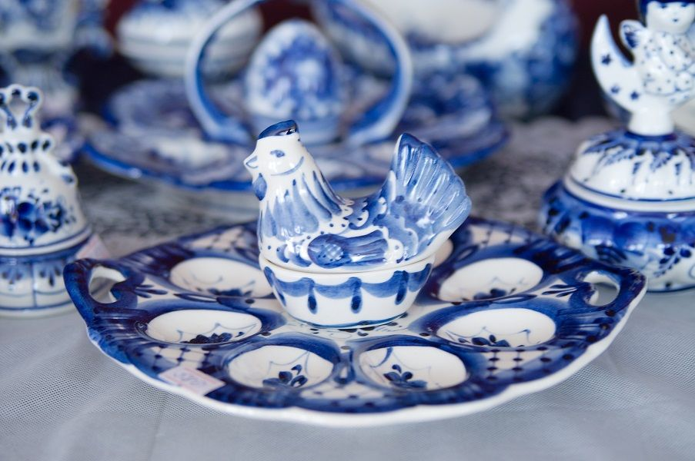
Гжель
Гжельский куст, район из 27 деревень, расположенный под Москвой, славится своими глинами, добыча которых ведется здесь с середины 17 века. В 19 веке гжельские мастера стали выпускать полуфаянс, фаянс и фарфор. Особый интерес до сих пор представляют изделия, расписанные в один цвет — синей надглазурной краской, наносимой кистью, с графической прорисовкой деталей.

Slide 11
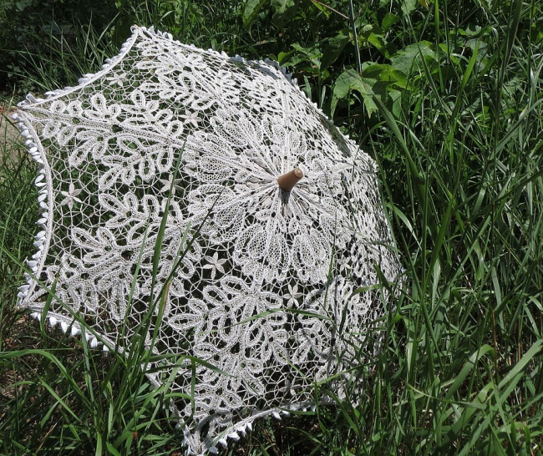
Вологодское кружево
Вологодское кружево плетется на деревянных палочках, коклюшках. Все изображения выполняются плотной, непрерывной, одинаковой по ширине, плавно извивающейся полотняной тесьмой. Они чётко вырисовываются на фоне узорных решёток, украшенных элементами в виде звёздочек и розеток.

Slide 12
Русская народная песня
Русская народная песня — фольклорное произведение, которое сохраняется в народной памяти и передаётся из уст в уста, продукт коллективного устного творчества русского народа.
Чаще всего у народной песни нет определённого автора, или автор неизвестен, но известны и народные песни литературного происхождения. Существенная черта большинства жанров русской народной песни — непосредственная связь народной песни с бытом и трудовой деятельностью (напр., песни трудовые, сопровождающие различные виды труда — бурлацкие, покосные, прополочные, жатвенные, молотильные и др., обрядовые, сопровождающие земледельческие и семейные обряды и празднества, — колядки, масленичные, веснянки, купальские, свадебные, похоронные, игровые, календарные и т. п.)

Slide 13
Русская народная песня
Ах, вы, сени, мои сени,
Сени новые мои,
Сени новые, кленовые,
Решетчатые.
Уж как, знать-то, мне по сеничкам
Не хаживати,
Мне мила дружка за рученьку
Не важивати.
Выходила молода
За новые ворота,
За новые, дубовые,
За решетчатые.
Выпускала сокола,
Из правого рукава:
«полети ты, мой сокол,
Высоко и далеко,
И высоко, и далеко
На родиму сторону.
На родимой на сторонке
Грозен батюшка живет,
Он грозен,сударь,грозен,
Да не милостив ко мне:
Не велит поздно гулять,
С холостыми мне играть.
Я не слушаю отца,
А потешу молодца.
Я за то его потешу,
Что один сын у отца,
Что один сын у отца,
Уродился в молодца»

Slide 14

Русские народные сказки
Русская народная сказка (до XVII в. баснь, байка) — произведение устного творчества русского народа, один из видов фольклорной прозы.
В русских сказках русский народ пытался высказать своё национальное мироощущение, наставить своих детей в первобытной, но глубокой жизненной мудрости, — разрешая лежавшие на его сердце жизненные, нравственные, семейные, бытовые и государственные вопросы.

